Slide 1
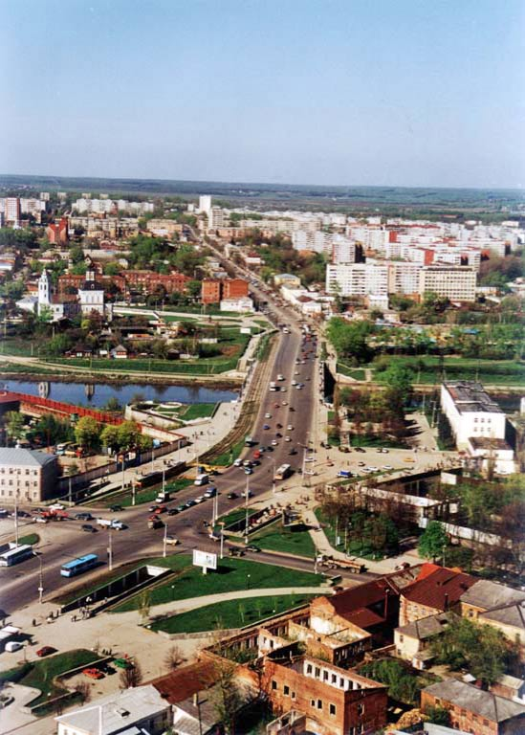
Современные мосты Тулы и Тульской области

Slide 2
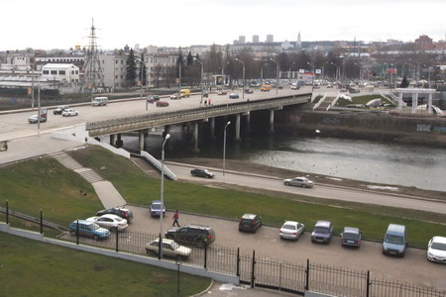
Мост через реку Упу, соединяющий
Зареченский район с Советстким

Slide 3
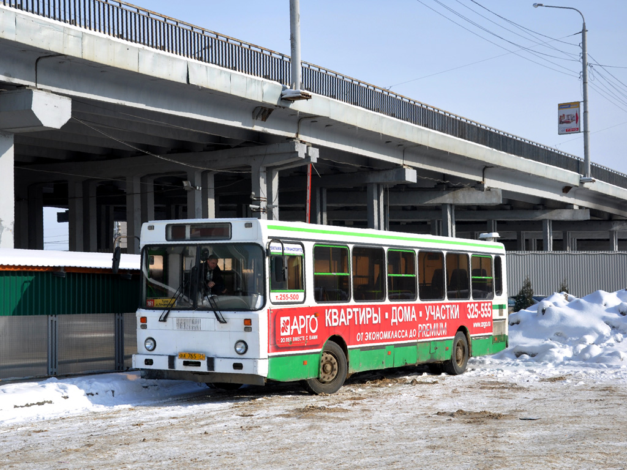
Демидовский мост в Заречье

Slide 4
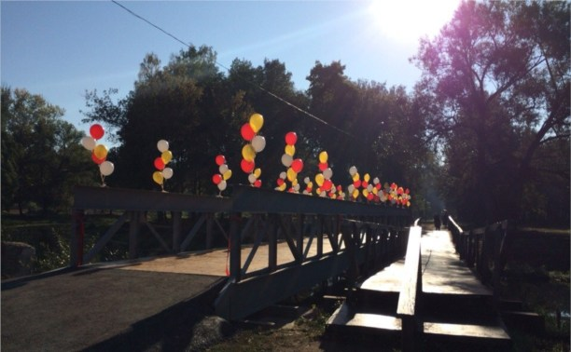
Баташовский сад

Slide 5
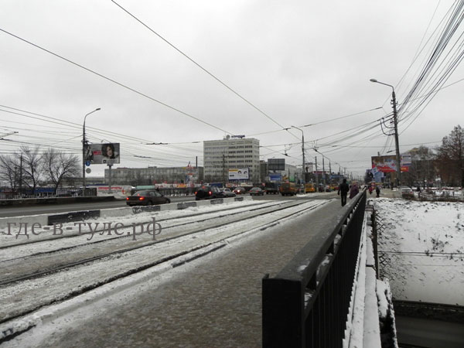
Мост Рязанский путепровод
Мост на пересечении проспекта Ленина и улицы Рязанская в городе Туле

Slide 6
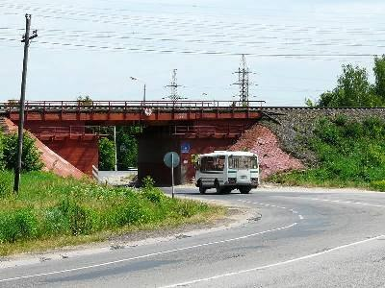
Северная граница Тулы. "Красные ворота", которые, конечно, никакие не ворота, а железнодорожный мост, над проезжей частью.

Slide 7
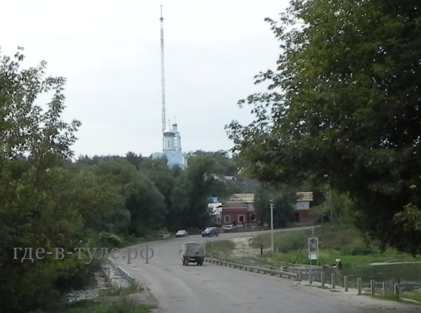
г.Ефремов мост через реку Красная Меча

Slide 8
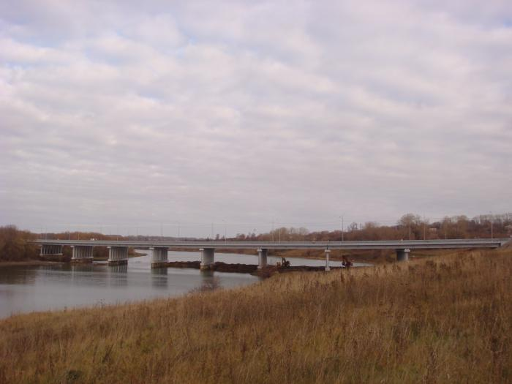
Мост через Любовское водохранилище в Тульской области

Slide 9
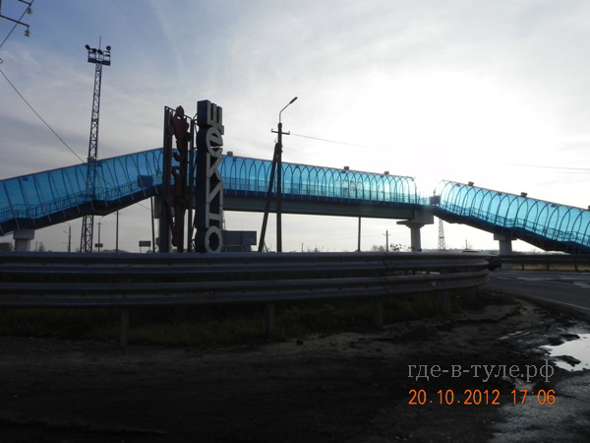
Г.Щекино . Переходить скоростную опасную магистраль у завода РТО теперь можно спокойно

Slide 10
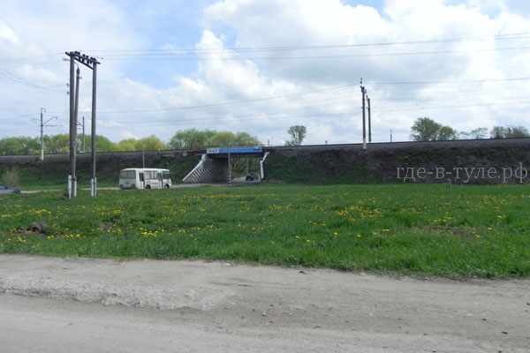
Мост над путепроводом при въезде в город Щекино

Slide 11
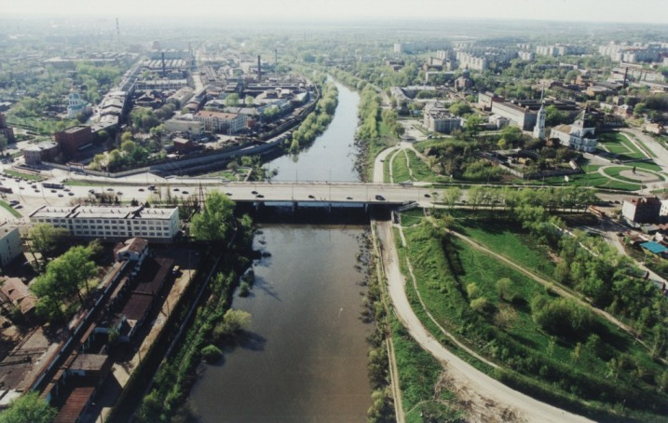
Тула с воздуха

Slide 12
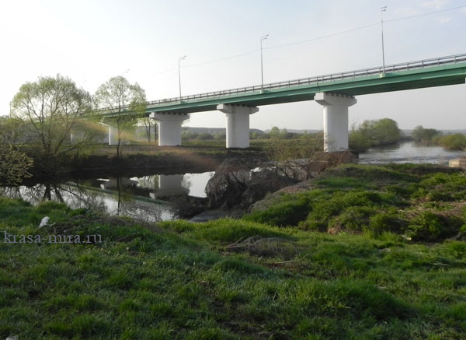
Мост через реку Упу

Slide 13
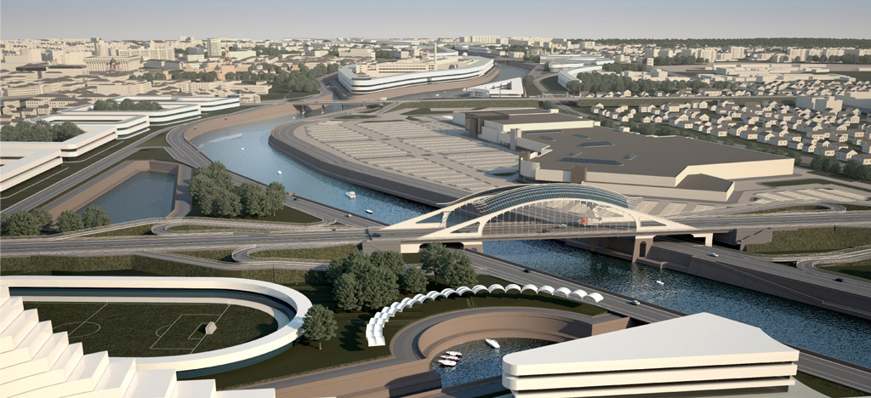
Проект набережной реки Упы с тремя мостами

Slide 14
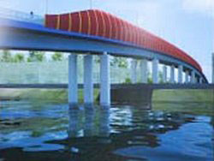
Проект нового Зареченского моста ( магистральной улицы общегородского значения ул. Фрунзе — ул. Курковая с мостовым переходом через реку Упу на участке от Красноармейского проспекта до ул.М.Горького Зареченского района в городе Туле

Slide 15
Мост через Упу

Slide 16
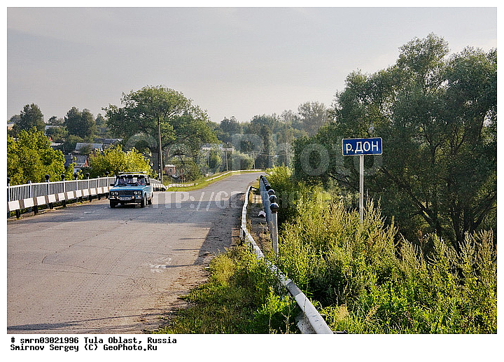
Мост через реку Дон

Slide 17
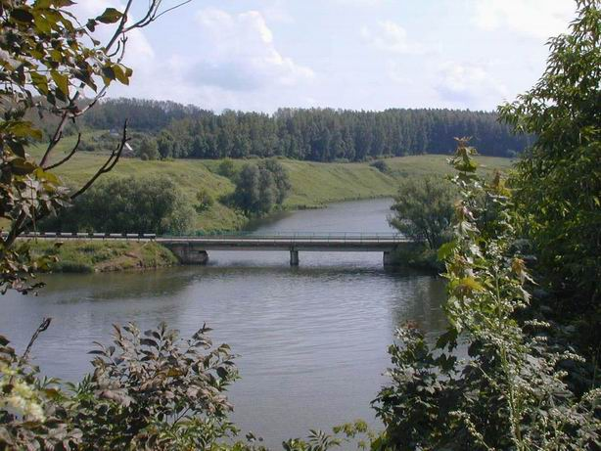
в городе Веневе

Slide 18
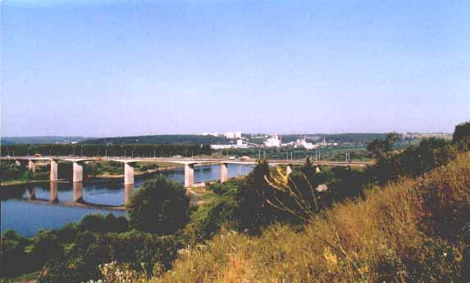
Город Алексин

Slide 19
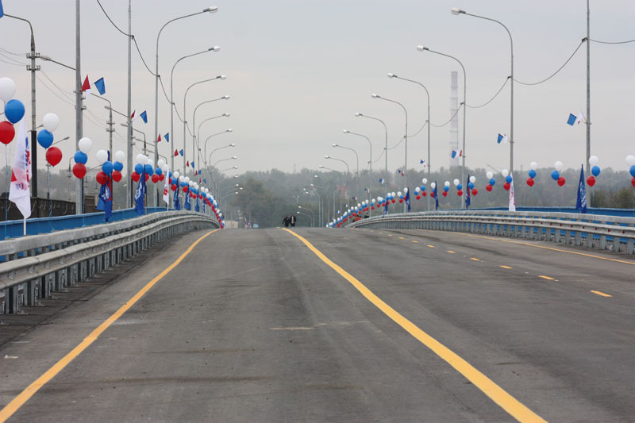
Новый мост в городе Алексине

Slide 20
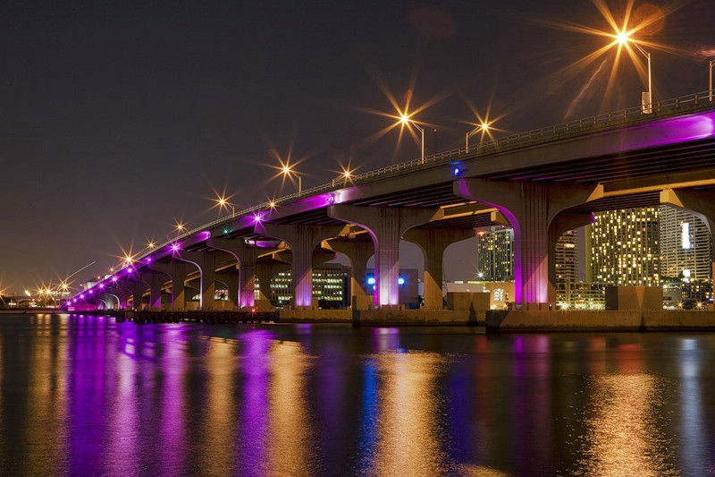
Административный центр Алексинского района Тульской области

Slide 21
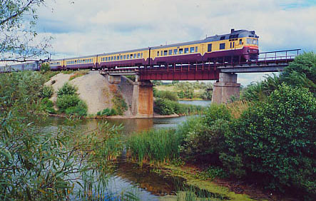
Железнодорожныйчерез реку Оку

Slide 22
